Slide 1
Шоколад: вред и польза.
Студентка 2-ого курса Мацнева Татьяна

Slide 2
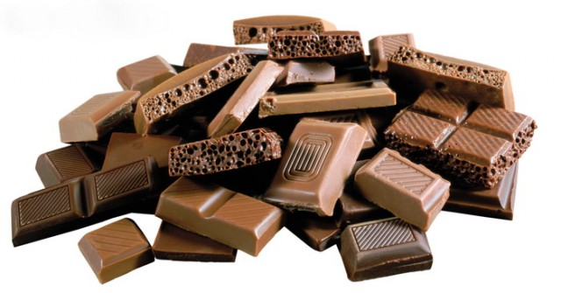
Возникновение шоколада.
Свое начало шоколад берет из Южной Америки, там впервые начали выращивать какао,
важнейший компонент шоколада.
Первая твердая плитка шоколада появилась лишь в девятнадцатом веке.

Slide 3
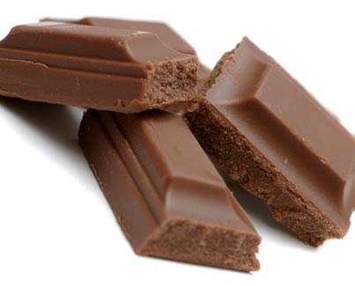
Виды шоколада.
Черный шоколад. В его состав входят – тертые обжаренные бобы какао, какао-масло и сахарная пудра.
Молочный шоколад, включает в свой состав сухое молоко или сливки, какао-продукты.
Белый шоколад в основе его лежит какао-масло, ванилин и сухое молоко.

Slide 4
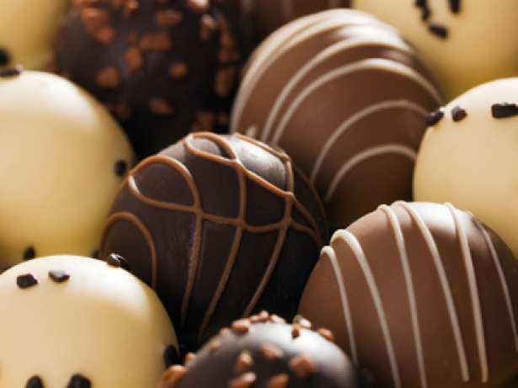
Полезные свойства.
Увеличение тонуса организма
Снятие усталости
Поднятие настроения
Избавление нас от атеросклероза
Препятствие развитию рака и язвенной болезни
Препятствие образованию тромбов
Препятствует отложению холестерина

Slide 5
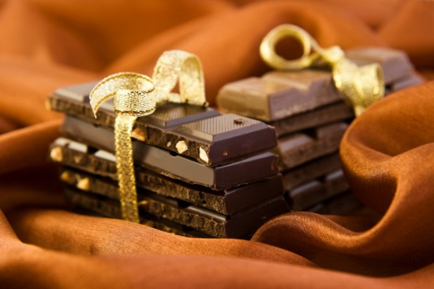
Вредные свойства.
Кариес зубов
Высококаллорийность продукта
Сахарный диабет
Проблемы в сердечнососудистой системе

Slide 6
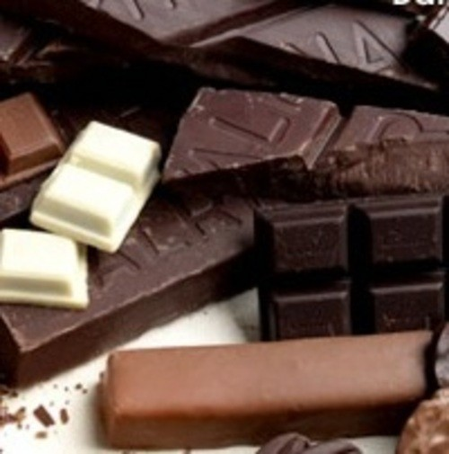
Результаты опроса.
88,9 % людей любители сладкого.
100% людей любят шоколад
20% едят сладкое каждый день
26,7% едят сладкое раз в пару дней
31,1 % употребляют каждую неделю
22% едят сладкое очень редко

Slide 7
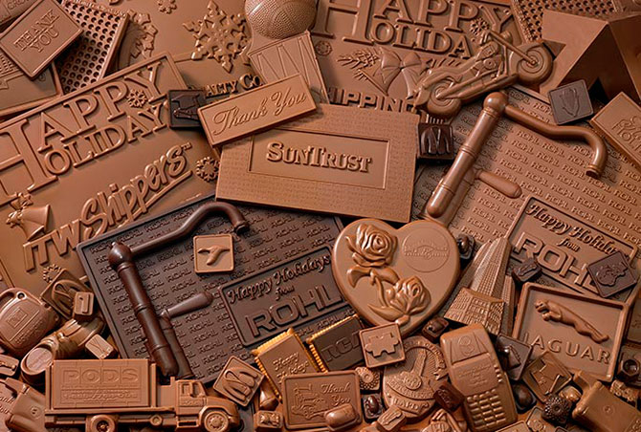
Осознание вредности и полезности.
60% людей боятся кариеса зубов
28,9 % беспокоятся о высокой каллорийности продукта 60% считают, что шоколад повышает тонус организма и снимает усталость 24,4% полагают, что шоколад препятствует раковым заболеваниям

Slide 8
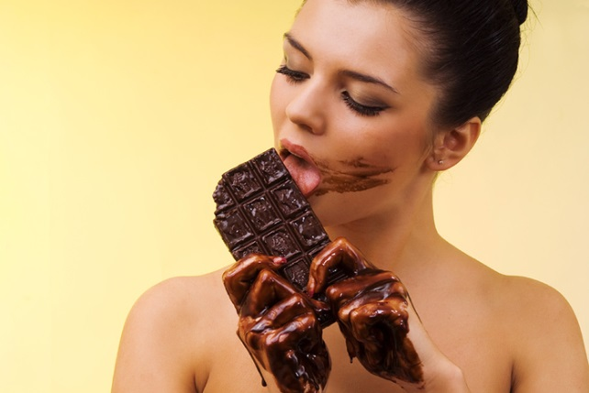
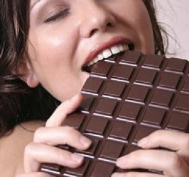
Вывод.
Шоколад – одно из самых любимых лакомств людей во всем мире, и можно наслаждаться любым его видом: горьким, молочным или белым. Но не забывайте, о его полезных и вредных качествах.

